Slide 1
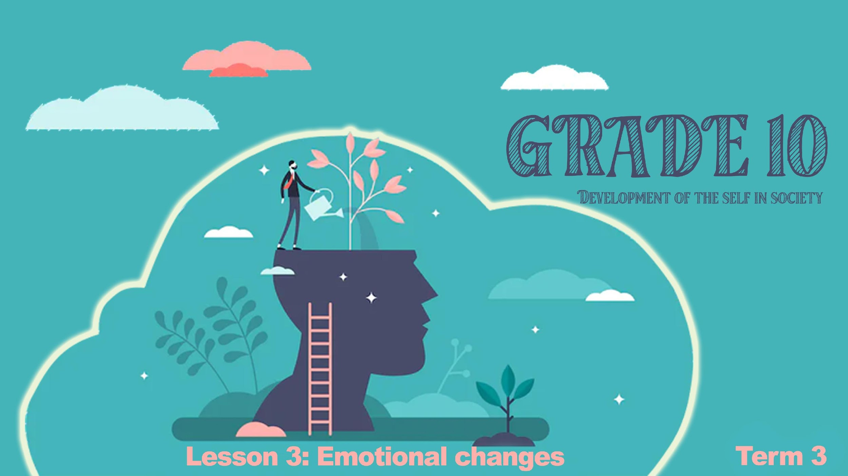

Graad 10
Selfontwikkeling in die samelewing
Kwartaal 3 Les 3: Emosionele Veranderinge
Notes:
Skyfie 1 & 2: 5 min Inleiding
Welkom terug Graad 10's. In die laaste les het ons baie inhoud oor fisiese veranderinge behandel. Kom ons kyk hoe goed jy jou studiekaarte oor mans en vroue opgesom het. Gebruik jou studiekaarte van Aktiwiteit 2 (Les 2 – Werkkaarte) Draai na jou vriend(in) en leer hulle in 1 min oor die volgende. (Een persoon kan gesels oor 'n man en die ander oor die vrou. Gebruik die volgende om jou te herinner wat om vir jou maat te leer:
Veranderinge in manlike en vroulike geslagsorgane
Menstruasie & ovulasie
Saadvorming by mans
Ereksies en nat drome
Velprobleme en toename in liggaamsreuk
Soos ons in die vorige les genoem het, bring puberteit baie veranderinge in jou liggaam mee. Sommige van hierdie veranderinge is maklik om aan die buitekant te sien. Daar is ook baie interne emosionele veranderinge wat plaasvind. Hierdie veranderinge laat ons anders voel.

Slide 2
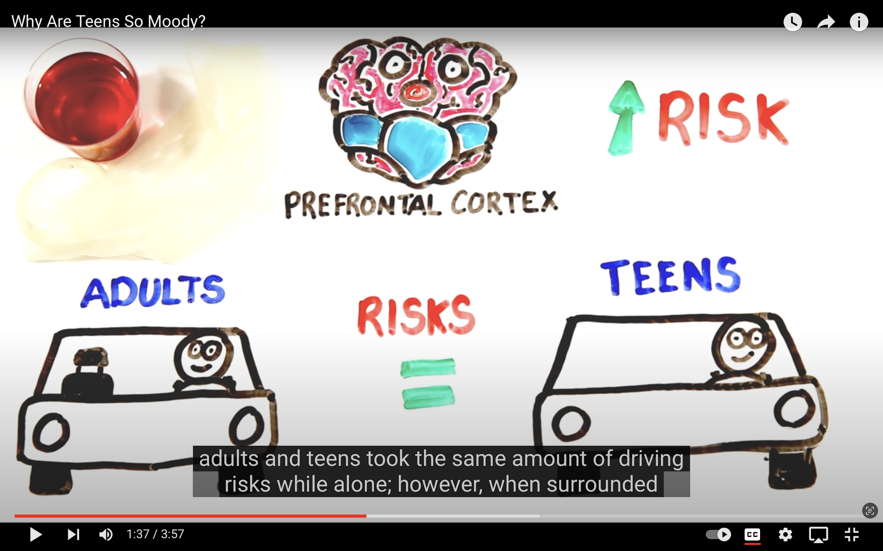
Notes:
Skyfie 2: Kyk 3:57 en Aktiwiteit (8min)
Kyk na hierdie video (https://youtu.be/du8siPJ1ZKo) om te sien waarom adolessente geneig is om buieriger as volwassenes te wees.
Namate die fisiese veranderinge jou liggaam beïnvloed, kan jy verskillende emosionele veranderinge ervaar. Hierdie emosionele veranderinge kan gemoedskommelings veroorsaak sodat jy nie eens seker is waarom jy hartseer voel nie. Soos die video genoem het, neem jy soms selfs irrasionele besluite wat riskant is. Dit beteken om impulsiewe besluite te neem wat soms gevaarlik is. Indien jy die tyd geneem het om daaroor te dink, sou jy nooit gekies het om dit te doen nie. Jy voel asof jy onaantasbaar is en of niks sleg met jou kan gebeur nie. Bv. 'n Meisie en haar kêrel wou tyd saam bestee. Hulle het gevoel hul ouers keur dit nie goed nie en het saam weggehardloop sonder om vir iemand te sê waar hulle is. Hulle was vir twee dae vermis. Die ouers het hulle by die polisie en skool as vermis aangemeld. Die voorval was groot nuus omdat mense oor ontvoering bekommerd was, aangesien niemand enigiets van hulle gehoor het nie.
Hierdie emosies is normaal, maar jy moet van hierdie veranderinge bewus wees om ongelukke te voorkom. Dit gebeur so dikwels met tieners juis omdat hulle onaantasbaar voel. Veranderinge is alles te wyte aan die veranderinge wat in puberteit plaasvind.
Voltooi die kontrolelys in Aktiwiteit 1 (Les 3 – Werkkaart) om te sien watter ander emosies jy ervaar

Slide 3
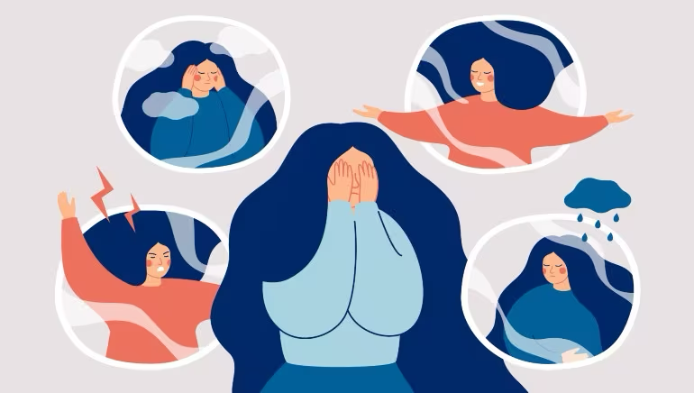
Notes:
Skyfie 4: 8min
Emosies kan van persoon tot persoon verskil. Een van die veranderinge wat plaasvind, is 'n bewustheid van seksualiteit en seks. Die meeste adolessente begin meer oor seks dink en raak bewus van hul daaglikse voorkoms en wat ander van hulle dink.
Lees die artikel "Alles wat jy oor puberteit wil weet" in Aktiwiteit 2 (Les 3 - Werkkaart) en reageer op die vrae wat volg.

Slide 4
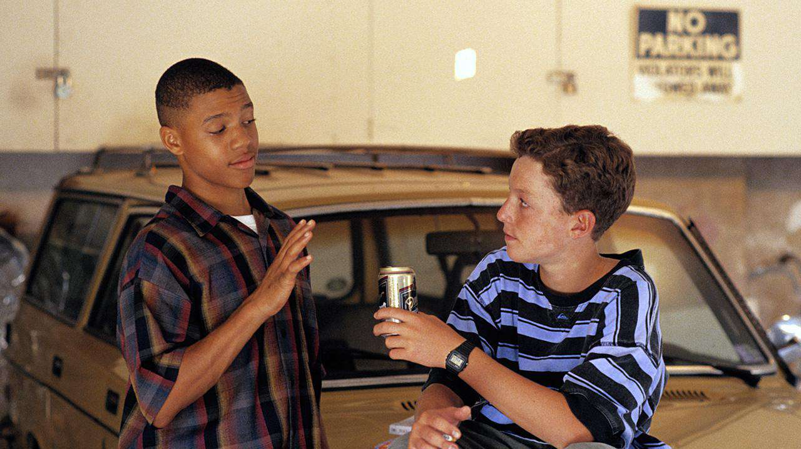
Notes:
Skyfie 4: Onderrig & Groepbespreking (9min)
Nog 'n verandering wat in puberteit plaasvind, is die manier waarop jy sosiaal omgaan. Jy het miskien gevind dat jou verhouding met jou ouers, sedert jou laerskooljare, verander het. Vir jare was jou ouers en nabye familielede die primêre invloed in jou lewe. As adolessent sal jy vind dat jou maats of ander volwassenes buite jou gesin, soos jou sportafrigter, vir jou meer belangrik word.
Die gevolg van hierdie sosiale veranderinge beïnvloed dikwels die verhouding tussen adolessente en hul ouers. Daar is meer argumente en meningsverskille. Ouers voel minder belangrik en tieners voel dat hulle nie gehoor word nie.
Namate jou maats belangriker word, word jy deur hul belangstellings en dikwels hul gedrag beïnvloed. Hulle mening word belangriker as dié van enigiemand anders. Dit kan gevaarlik wees omdat groepsdruk daartoe kan lei dat jy verkeerde keuses maak om goed te doen wat jy nie regtig wil doen nie om by jou vriende in te pas.
Maats kan ook positief wees. Hulle kan jou laat voel dat jy gehoor word, hulle kan jou uitdaag om harder te studeer of selfs te keer dat jy iets gevaarliks doen.
Bespreek in julle groepe:
Waarom val tieners vir groepsdruk?
Verskaf TWEE voorbeelde van hoe vriende 'n positiewe invloed op jou kan hê en TWEE voorbeelde van hoe hulle 'n negatiewe invloed op jou kan hê.
Bespreek hoe jy maatreëls in plek kan stel om nie aan groepsdruk toe te gee nie.
Kies 'n woordvoerder om namens julle groep terugvoer aan die klas te gee. (Laat 4 min toe vir bespreking en 3 min vir terugvoer aan die klas.)

Slide 5
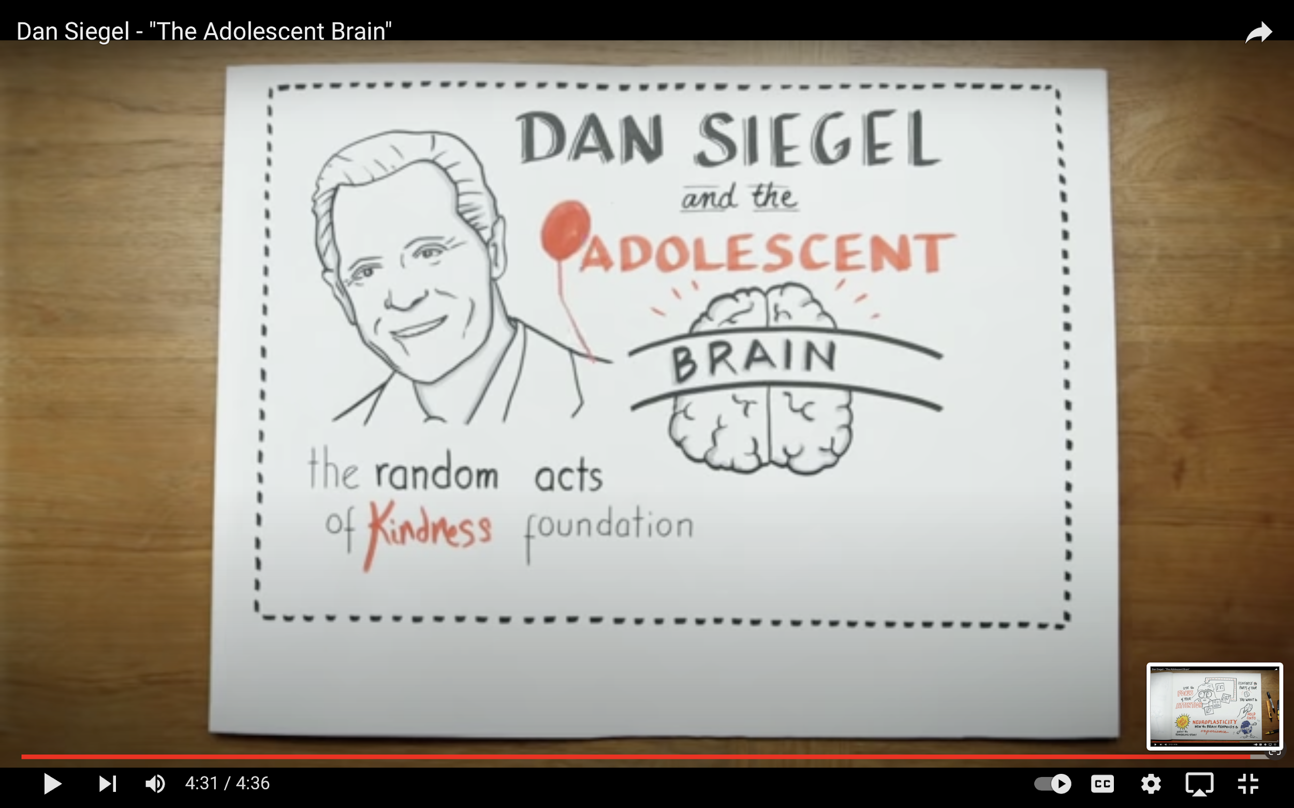
Notes:
Skyfie 5: Kyk 4:36 (5 min Kyk and Refleksie)
Soos ons aan die einde van die les kom, gaan ons na 'n inspirerende video kyk. Vir baie adolessente is daar soveel negatiewe assosiasie met die adolessente jare. Hierdie snit kyk na die positiewe impak van adolessensie op die menslike brein en hoe jy 'n positiewe invloed op diegene rondom jou kan hê. Luister aandagtig! Jy moet daaroor nadink deur 'n aktiwiteit op jou Werkkaart te voltooi.
(Kyk na die video: https://www.youtube.com/watch?v=0O1u5OEc5eY)
Beantwoord nou die vrae oor Aktiwiteit 3 (Les 3 – Werkkaart) terwyl jy reflekteer.
In hierdie video was daar 'n paar wonderlike woorde van wysheid oor die positiewe impak van adolessensie op jou brein. Vir huiswerk (Aktiwiteit 4 (Les 3 – Werkkaart) moet jy die term "ingesteldheid" gaan navors en VYF aktiwiteite vind wat jy kan doen om jou adolessente brein te verbeter namate dit groei.

